Slide 1
Воспитание самостоятельности и ответственности у ребенка
Родительское собрание
Составила Кузнецкая В.И.,
учитель начальных классов
МБОУ г. Иркутска СОШ №71

Slide 2
Наступает момент, когда родители должны предоставить ребенку шанс сделать что-либо самостоятельно, чтобы развить в нем чувство ответственности.

Slide 3
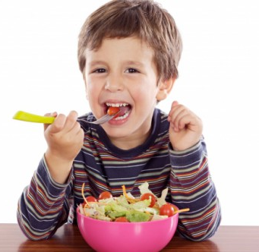
До определенного возраста родители несут ответственность за своего ребенка и делают все вместо него. Как только ребенок начинает ходить, говорить, осознавать, самостоятельно мыслить, в нем начинает развиваться чувство ответственности.
Именно с этого момента должны серьезно взяться за воспитание своего малыша и развивать в нем указанные чувства. Если упустить это время, из ребенка вырастет непутевый, безответственный, нерешительный и безнравственный взрослый человек.

Slide 4
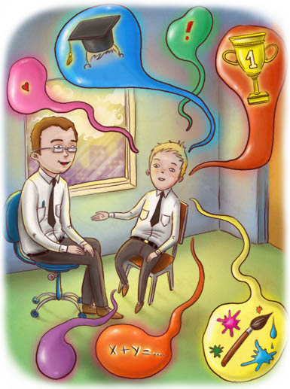
Воспитание самостоятельности и ответственности у ребенка не должно осуществляться без участия папы. Как правило, отец всегда является примером для своего чада, тем более, если речь идет о мальчике.

Slide 5
Четыре кредо безответственности
это жизненная позиция инфанта;
это нежелание и неумение принимать решения;
это отсутствие навыков, позволяющих называть свой образ жизни взрослым типом;
это не признание, а реальное состояние у человека постоянной (систематической) лени и бессилия.

Slide 6
Чем опасна безответственность для самого человека
Недостатки безответственности опасны для самого человека тем, что лишают его многих благ:
нет шансов на успех;
беспомощность во всех начинаниях;
любые отношения заканчиваются крахом;
жизнь за чужой счет;
деградация личности.

Slide 7
"Как приучить ребенка к самостоятельности
в приготовлении уроков"
1.Нужно помочь ребёнку найти правильный режим работы
2.Выделить место для занятий
3. Определить наилучший порядок приготовления уроков
4. У него стойкую привычку садиться за уроки вопреки желанию поиграть или погулять, сформировать умение быстро включаться в работу, вести её, не отвлекаясь, и в хорошем темпе.

Slide 8
Садись за уроки в одно и тоже время.
Проветрить комнату за 10 минут до начала занятий.
Выключить радио, телевизор. В комнате, где ты работаешь должно быть тихо.
Убрать всё лишнее со стола, чтобы ничего не отвлекало внимание.
Проверить на своём ли месте стоит настольная лампа?
Проверить все ли задания записаны в дневнике, сверить расписание.
Приготовить письменные принадлежности, дневник, тетради, учебники. Положить их на то место, которое им отведено на столе.

Slide 9
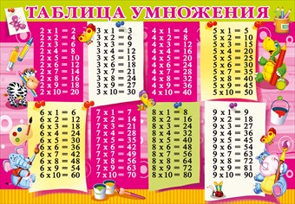
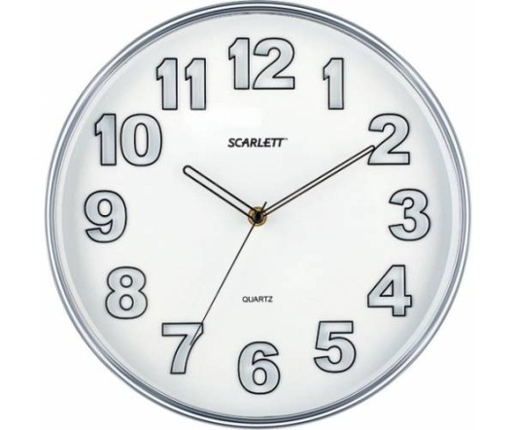
"Как же приучить ребёнка к самостоятельности в приготовлении уроков?"
Таблицу умножения повесьте над кроватью или рабочим столом и учите по ней умножать и делить сразу. Радуйтесь вместе тому, что получается. Умножение на "5" учите по часам, по движению стрелки - и время научитесь узнавать, и таблицу усвоите. Всматривайтесь в каждый столбец, учите ребёнка находить закономерности и особенности.

Slide 10
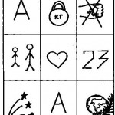
Заучить стихотворение наизусть
Мнемотехника помогает развивать:
- ассоциативное мышление
- зрительную и слуховую память
- зрительное и слуховое внимание
- воображение
Наша армия родная
И отважна и сильна.
Никому не угрожая,
Охраняет нас она.
Оттого мы любим с детства
Этот праздник в феврале.
Слава Армии Российской —
Самой мирной на земле!

Slide 11
При работе с текстом, ребёнок читает текст сам, затем пересказывает, если не точно пересказал какое - то место, то попросите его прочитать ещё раз. Обязательно читайте с ребёнком книжки на ночь вслух, по очереди, рассматривайте иллюстрации, делитесь мнениями о прочитанном, если есть места, которые можно читать по ролям, то читайте по ролям.

Slide 12
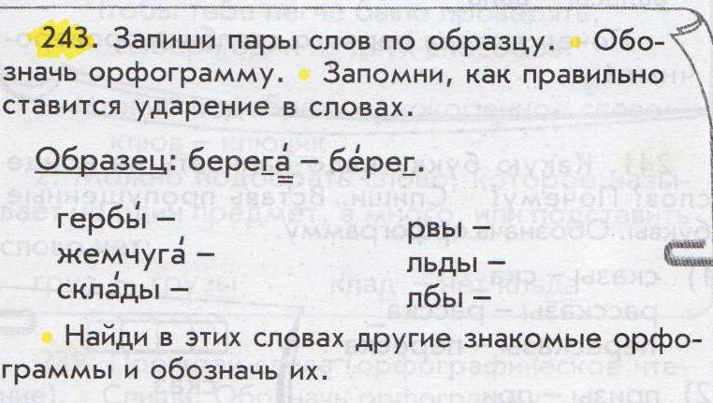
При выполнении домашнего задания по русскому языку обращайте внимание на выполнение задания полностью
(их может быть несколько).

Slide 13
Что можно сделать для воспитания учебной самостоятельности?
Правило 1. Постепенно, но неуклонно снимайте с себя заботу и ответственность за учебу и личные дела Вашего ребенка и передавайте их ему.
Правило 2. Попробуйте сначала помогать ему ровно настолько, насколько он в этом действительно нуждается, и ни в коем случае не делайте за ребенка то, что он может выполнить сам

Slide 14
Правило 3. Наберитесь мужества и позвольте своему чаду встретиться с негативными последствиями несделанных домашних заданий, чтобы он научился быть самостоятельным
Правило 4. Не ругайте его за то, что он просит Вас о помощи. Ведь если Вы что-то делали не так, а теперь поняли, что ошибались и решили измениться, то опять же ребенок не виноват и не должен страдать из-за чужих промахов
Правило 5. Помните: если ребенок самостоятелен, то он самостоятелен во всём, а не только за письменным столом

Slide 15
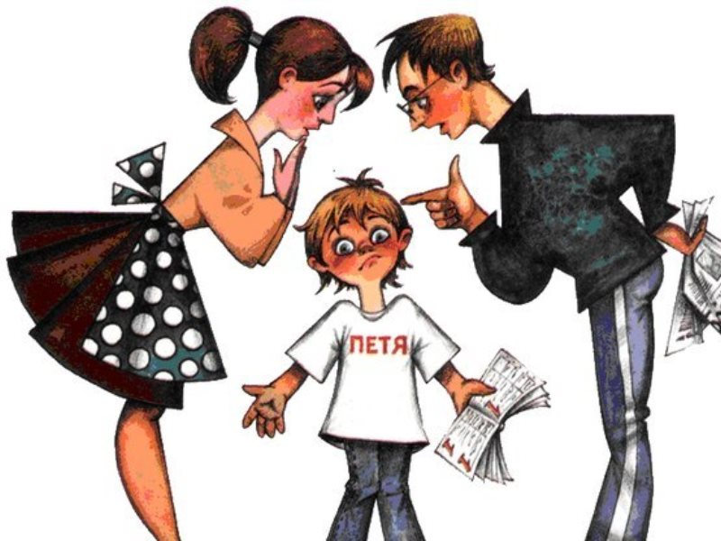
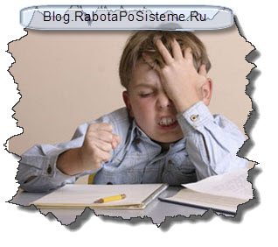
Ребенок отказывается
посещать школу. Делает домашние задания только
под контролем родителей.
2. Когда делает домашние задания самостоятельно, то это может длиться часами.
3. Предпочитает проводить больше времени вне дома, в своей компании.
Notes:
<field><classify>1</classify><mode type='1' subtype='1'>1</mode><options>3</options><answer choice='0000000000' weight='0,0,0' tolerance='0'></answer><points></points><time>60</time><difficulty>1</difficulty><hint></hint><remark></remark></field>

Slide 16
Ничего не хочет делать по дому. Устраивает беспорядок и отказывается убирать за собой.
2. Постоянно обманывает, а когда обман раскрывается, особенно по этому поводу не переживает.
3. Ничего не рассказывает о своих делах, очень скрытен.
Notes:
<field><classify>1</classify><mode type='1' subtype='1'>1</mode><options>3</options><answer choice='0000000000' weight='0,0,0' tolerance='0'></answer><points></points><time>60</time><difficulty>1</difficulty><hint></hint><remark></remark></field>

Slide 17
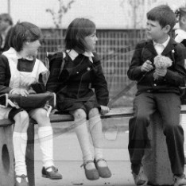
Часто не слышит, что ему говорят, приходится повторять много раз.
После школы не идёт
домой сразу, а бродит
неизвестно где.
3. Постоянно ссорится со своим братом (сестрой).
Notes:
<field><classify>1</classify><mode type='1' subtype='1'>1</mode><options>3</options><answer choice='0000000000' weight='0,0,0' tolerance='0'></answer><points></points><time>60</time><difficulty>1</difficulty><hint></hint><remark></remark></field>

Slide 18
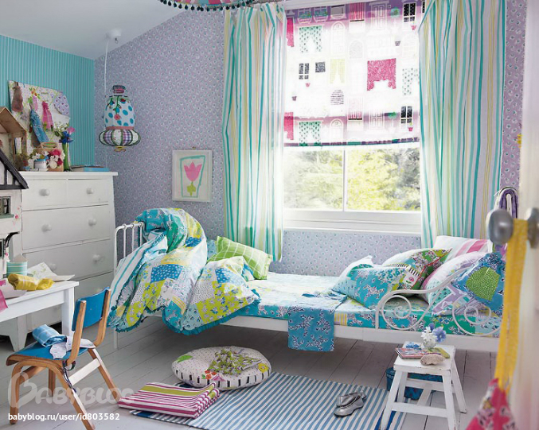
Стал хуже учиться, но не расстраивается из-за
плохих отметок.
2. Плохо ладит с отцом (матерью, бабушкой, дедушкой или другими родственниками, живущими с вами).
3. Не следит за своими
вещами, бросает их, где
попало.
Notes:
<field><classify>1</classify><mode type='1' subtype='1'>1</mode><options>3</options><answer choice='0000000000' weight='0,0,0' tolerance='0'></answer><points></points><time>60</time><difficulty>1</difficulty><hint></hint><remark></remark></field>

Slide 19
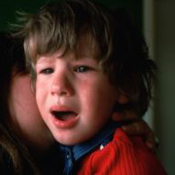
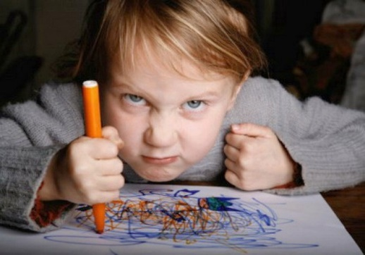
Ничем не интересуется, отводит
много времени компьютерным играм.
2. Плохо себя ведет, что доводит до бешенства родителей.
3. Детские истерики. Вспышки раздражения и гнева.
Notes:
<field><classify>1</classify><mode type='1' subtype='1'>1</mode><options>3</options><answer choice='0000000000' weight='0,0,0' tolerance='0'></answer><points>10</points><time>60</time><difficulty>1</difficulty><hint></hint><remark></remark></field>

Slide 20
Спасибо за внимание!

